Slide 1
Акциядорлик жамиятларида ва бюджет ташкилотларида ички аудит муаммолари
Ўзбекистон аудиторлар палатаси
Ижрочи директор, PhD, ташқи ва ички аудитор, баҳоловчи, суд бошқарувчи, корпоратив бошқарувчи
Фаррух Рашидов

Slide 2
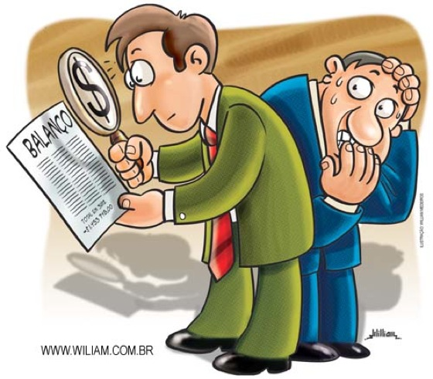
Ички аудит хизмати ким?
Ички аудит хизмати -корхона Кузатувчи кенгашининг қарори билан ташкил этиладиган корхонанинг ички аудитни амалга оширадиган таркибий бўлинмаси.

Slide 3
Кузатув кенгаши ким?
Жамият акциядорлари томонидан сайланадиган ва жамият фаолиятига умумий раҳбарликни амалга оширувчи малакали мутахассислардир.
Жамият кузатув кенгашининг ваколат доирасига қуйидагилар киради:
ички аудит хизматини ташкил этиш ва унинг ходимларини тайинлаш, ишга қабул қилиш, иш хақи миқдорини белгилаш, шунингдек ҳар чоракда унинг ҳисоботларини эшитиб бориш;
ички аудит хизмати ходимларини хар йили аттестациядан утказади.

Slide 4
Ижро органи

Slide 5
2. МУАММОЛАР
Қонунчиликдаги муаммолар
Бошқарувдаги муаммолар

Slide 6
2.1. Қонунчиликдаги муаммолар
1. Ички аудиторлар сони йилдан йилга камайиб бормоқда. Бунга сабаб сертификат олиш учун ортиқча талаблар қўйилган. Жумладан,
Ўзбекистон Республикаси Вазирлар Маҳкамасининг 2021 йил 5 майдаги 280-сон қарорига мувофиқ ички аудит малака сертификатини олиш учун қуйидаги талаблар қўйилган:
Олий маълумот ва охирги 2 йиллик молия ва иқтисодиёт соҳаларидаги иш тажрибаси
халқаро сертификат доирасида «Молиявий ҳисоб» фанини муваффақиятли топширганлиги тўғрисидаги ҳужжатга эга бўлиш.
Натижада охирги 2 йилда бирор марта малака имтихони ўтказилмади ва АЖ ларда ички аудиторлар етишмайди.

Slide 7
2.1. Қонунчиликдаги муаммолар (давоми)
2. Ички аудиторларни мустақиллиги йўқотилган.
Ўзбекистон Республикаси Вазирлар Маҳкамасининг 215-сонли Қарорининг 2-иловаси 6 бандига 2022 йил 26 октябрда ўзгартириш киритилган ва унда 2023 йил 1 январдан бошлаб Ички аудит хизмати ходимлари корхонанинг штатлар жадвалига киритилиши шартлиги белгиланган.

Slide 8
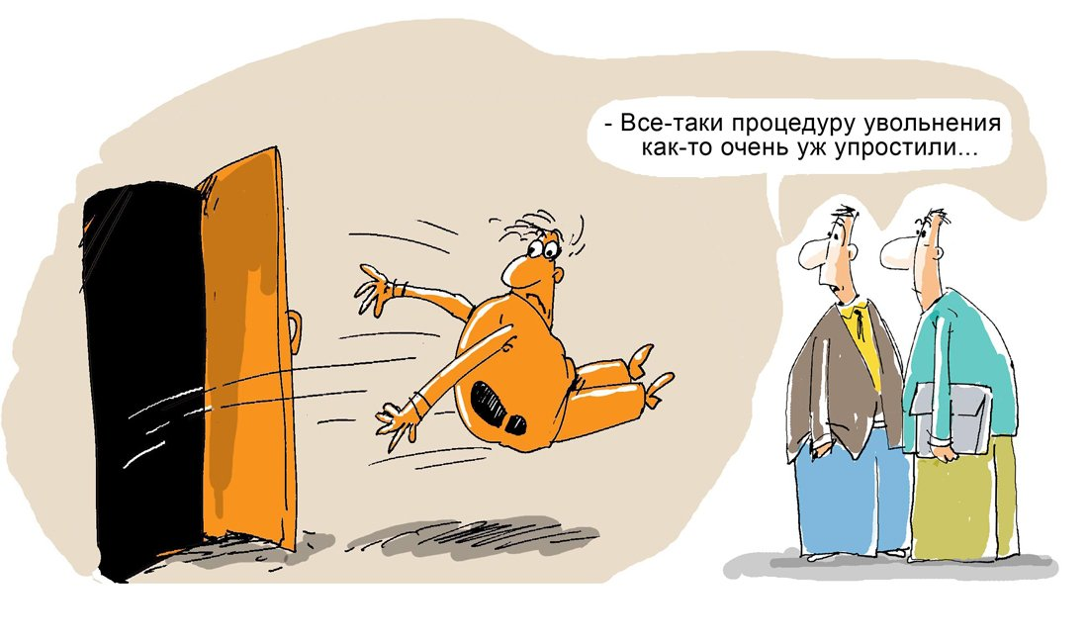
2.1. Қонунчиликдаги муаммолар (давоми)
3. Фаолиятдаги камчиликлар учун жазо фақат ички аудит хизматига қаратилган. Ўзбекистон Республикаси Вазирлар Маҳкамасининг 215-сонли Қарорининг 2-иловаси 24 бандига 2022 йил 28 сентябрдаги ва 26 октябрда ўзгартириш киритилган ва 2 банд қўшилган. Яъни:
24¹. Корхонанинг кузатув кенгаши ички аудит хизмати тақдирда, уларнинг ваколатини муддатидан ходимларини танлов асосида тайинлайди, шунингдек, аудиторлик ёки назорат қилувчи органлар текширувида ички аудит хизмати ходимларининг фаолияти билан боғлиқ камчиликлар аниқланган тақдирда, уларнинг ваколатини муддатидан олдин тугатади.
24². Аудитор ёки назорат қилувчи органлар текшируви натижасига кўра аниқланган корхона ички аудит хизмати фаолияти билан боғлиқ камчиликлар ички аудит хизмати ходимлари (ходими) ваколатини муддатидан олдин тугатишга олиб келади.

Slide 9
2.1. Қонунчиликдаги муаммолар (давоми)
4. Ёш кадрларни сохага жалб қилиш имконсиз. Фақат профессионаллар ишлаши мумкин. Ўзбекистон Республикаси Вазирлар Маҳкамасининг 215-сонли Қарорининг 2-иловаси 7 бандига 2011 йил 14 сентябрдаги ва 26 октябрда ўзгартириш киритилган. Яъни:
7. Ички аудит хизмати ходимларининг сони ички аудит мақсадларига самарали эришиш ва вазифаларини ҳал этиш учун етарли бўлиши керак ҳамда корхонанинг кузатувчи кенгаши томонидан сертификатланган икки нафардан кам бўлмаган ички аудитордан иборат этиб белгиланади.

Slide 10
2.1. Қонунчиликдаги муаммолар (давоми)
5. Ички аудиторлар кузатув кенгаши томонидан аттестациядан ўтказилиши белгилаган.
Асос. Ўзбекистон Республикаси Вазирлар Маҳкамасининг 215-сонли Қарорининг 2-иловаси 10 банди
10. Ички аудит хизмати ходимлари корхона кузатувчи кенгаши томонидан ҳар йили аттестациядан ўтказилиши керак.

Slide 11
2.2. Бошқарувдаги муаммолар
1. Шу бугунга қадар кузатув кенгаши аъзолари танлов асосида жалб қилинмаётган эди.
Ўзбекистон Республикасининг "Давлат мулкини бошқариш тўғрисида"ги қонунига ҳамда Вазирлар Маҳкамасининг 2022 йил 4 ноябрдаги 647-сон қарорига мувофиқ Давактив агентлиги иштирокидаги 61 та корхоналарнинг кузатув кенгашлари таркибига давлат улуши бўйича 306 нафар аъзоликка номзодларни танлов асосида саралаб олиш ва кейинчалик корхоналарнинг кузатув кенгаши таркибига сайлаш учун танлов эълон қилинди.
Аммо қолган давлат улуши мавжуд бўлган 876 та АЖ ва МЧЖ лар, 38 та стратегик корхоналар, 153 та махаллий хокимлик корхоналари, 65 та давлат улуши 50% дан кам бўлган корхоналарда эски тартибда яъни Давактив томонидан танловларсиз тайинлаш масаласи турибди.

Slide 12
2.2. Бошқарувдаги муаммолар (давоми)
2. Кузатув кенгаши аъзолари “Бизнес ва тадбиркорлик олий мактаби» томонидан берилган “Корпоратив бошқарувчи” аттестатини олган бўлсада, уларнинг аксарият қисми корпоратив бошқарув бўйича етарли билим ва тажрибага эга эмаслар.
Аксарият кузатув кенгаши аъзолари малакали мутахассис эмас. Улар корпоратив бошқарув тизими, Кузатув кенгаши ваколатларини билмайди.
Аксарият кузатув кенгаши томонидан ички аудит хизмати назоратсиз қолдирилган, ички аудит хисоботини тушунмайди.

Slide 13
2.2. Бошқарувдаги муаммолар (давоми)
3. Кузатув кенгаши аъзоларини ўқитиш ва имтихон олиб аттестат бериш ваколати фақат “Бизнес ва тадбиркорлик олий мактаби” га берилган.
Бунга Ўзбекистон Республикаси Вазирлар Маҳкамасининг 679-сонли Қарорининг 1-иловаси 2 банди асос бўлади.
Хеч қаерда ўқитиш ва имтихон олиб аттестат бериш бир ташкилот зиммасига юклатилмаган.

Slide 14
2.2. Бошқарувдаги муаммолар (давоми)
4. Аксарият ҳолларда Кузатув кенгаши томонидан ички аудит хизмати назоратсиз қолдирилган, уларнинг текшириши натижалари ўрганилмайди, айбдорларга чора кўрилмайди.
Хатоларни хисоботда ёзиш орқали ижро органи ва ички аудит ўртасида муносабат таранглашади.
Чора кўрилмаслик натижасида ва “фаолиятига халақит бераётганлиги учун” ижро органи ички аудитни ишдан бўшатишга, яъни уни кузатув кенгаши орқали бўшатворишга харакат қилади ва натижага эришмоқда.
Чунки кузатув кенгаши муаммони хал қилишидан кўра ходимни бўшатвориши осонроқ.

Slide 15
2.2. Бошқарувдаги муаммолар (давоми)
5. Кузатув кенгаши аъзолари жамиятлардан оладиган даромадини ўйлаб шу иш билан шуғулланмоқда. Аслида қанча масъулият ва жавобгарлиги борлигини билмайди. Бирорта корпоратив низоларда кузатув кенгаши аъзолари жавобгар бўлган эмас.
Кузатув кенгаши ички аудитни ойлигини ошириш хақида ўйлаши керак. Шундан сўнггина натижа кутиши керак.

Slide 16
2.2. Бошқарувдаги муаммолар (давоми)
6. Ички аудиторлар малака оширмасдан, тажриба алмашмасдан ўз билганича ишлаб келмоқда, чунки уларнинг ишини кузатув кенгаши тушунмайди.
Натижада сифатсиз хисоботлар пайдо бўлмоқда.
Давактив эса хамма ички аудиторлар етарли билимга эга эмас деб хисобламоқда.

Slide 17
Ечим. Нима қилиш керак?
№ | Муаммолар | Ечимлар | Натижа
Қонунчиликдаги муаммолар
1 | Ортиқча талаблар мавжуд. Ички аудит сертификатини олишни имкони йўқ | “Ҳалқаро сертификат доирасида «Молиявий ҳисоб» фанини муваффақиятли топширганлиги тўғрисидаги ҳужжатга эга бўлиш” талаби бекор қилиниши керак | Ички аудиторлар сони кўпаяди.
2 | Ички аудиторларни мустақиллиги йўқотилган. | Ички аудиторларни штат жадвалига киритилиши бекор қилиниши керак | Мустақиллик таъминланади
3 | Фаолиятдаги камчиликлар учун жазо фақат ички аудит хизматига қаратилган. | Ушбу бандларни бекор қилиш ёки кузатув кенгаши ва ижро органини хам жазолаш механизмлари киритилиши лозим. | Корпоратив бошқарувнинг қолган бўғинлари ҳам масъулиятни хис қилади.
4 | Ёш кадрларни сохага жалб қилиш имконсиз. Фақат профессионаллар ишлаши мумкин. | Ушбу банд ўзгартирилиши яъни фақат ички аудит хизмати бошлиғида сертификат мажбурий қолган ходимларга ихтиёрий бўлиши керак | Ёш кадрларни сохага жалб қилиш орқали малакали мутахассислар пайдо бўлишига эришилади
5 | Ички аудиторлар кузатув кенгаши томонидан аттестациядан ўтказилиши белгилаган | Аттестациядан ўтказиш жамоатчилик бирлашмаларида бўлиши лозим | Шунда аудиторга хаққоний баҳо берилади

Slide 18
Ечим. Нима қилиш керак?
№ | Муаммолар | Ечимлар | Натижа
Бошқарувдаги муаммолар
1 | Барча АЖ ва МЧЖ ларда кузатув кенгаши танлов асосида амалга оширилмаяпти | Барча АЖ ва МЧЖ ларда кузатув кенгаши аъзолари танлов асосида танлаб олиниши керак | Малакали мутахассислар компания бошқарувида самара беради
2 | Кузатув кенгаши аъзоларини аксарият қисми корпоратив бошқарув бўйича етарли билим ва тажрибага эга эмаслар | Ўқитиш учун рақобат бўлиши керак | Рақобатда сифатли таълим беришга эришиш мумкин
3 | Ўқитиш ва сертификатлашни бир ташкилотга бериш жуда нотўғри. | Ўқитиш бошқа таълим муассасаларига берилиши керак. Бизнес ва тадбиркорлик олий мактаби фақат имтихон олиб сертификат бериш ваколати қолдирилиши керак. | Монополия тугатилиб, бошқа кадрлар тайёрловчи ташкилотлар хам жараёнда қатнашади
4 | Кузатув кенгаши аъзоларининг харакатсизлиги. Аниқланган камчиликлар бўйича чора кўрилмаяпти | Кузатув кенгаши жавобгарлигини ва масъулиятини ошириш лозим. Ташқи аудит ҳам кузатув кенгаши аъзоларининг харакатсизлигини ўз хисоботларида кўрсатиши керак. | Масъулиятни ҳис қилиб чора кўришга эришилади.
5 | Ички аудит хизмати ходимларини иш хақлари етарли эмас. | Иш хақларини бухгалтерия хизмати ходимлари иш хақларидан каррасига кўп бўлиши керак | Аудиторлар масъулият билан ишлайди.
6 | Ички аудит ходимлари малака ошириши қониқарсиз ахволда | Ички аудит ходимларини янги методларда қайта тайёрлаш лозим | Малака ошириш орқали билимини оширишга эришилади.

Slide 19
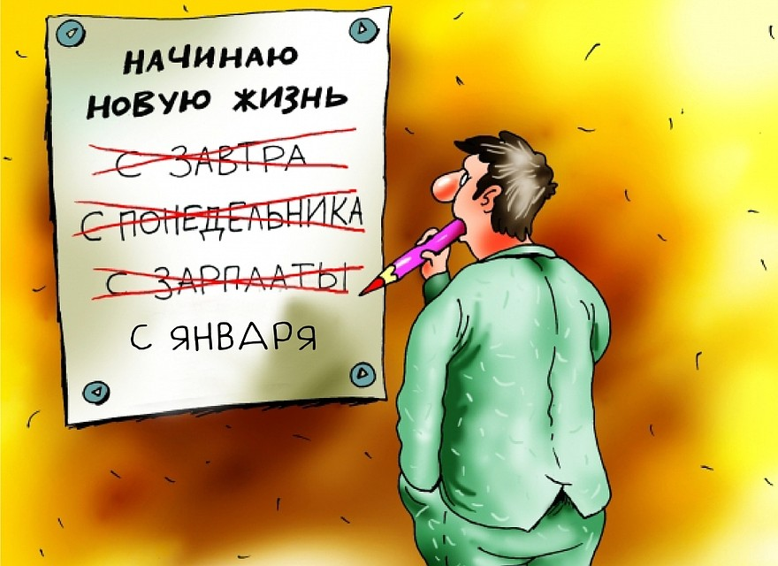
Нима қилиш керак?
I. Ички аудитор ёки мутахассислар:
1. Ички аудит соҳасида малака ошириши лозим (корпортив бошқарув курслари, ички аудит, ташки аудит, молиявий ва бошқарув хисоб ва бошқа курслар).
2. Халкаро тажрибани ўрганиш лозим.
3. Тажрибали ички аудиторларга шогирд тушган холда амалда билим олиши лозим.

Slide 20
Нима қилиш керак?
II. Кузатув кенгаши
1. Корпоратив бошқарувчи малака сертификати бўйича хар йили малака оширишини мажбурий этиб белгилаш лозим.
2. Ички аудит хизматини ўз ходимлари деб билиб уларни ҳисоботлари мунатазам тинглаш лозим.
3. Исталган маълумотни тўғрилигини ички аудит хизматидан тасдиқланишини талаб қилиши керак.
4. Исталган қарорни қабул қилинишида ички аудит хизматини муносабатини билиши лозим.
5. Ички аудит иш режасини шундай туздириш керакки ички аудит эрталабдан кечгача шу жамиятда банд бўлсин.
6. Ички аудит хизмати учун аудиторлар талаб қилган иш хаки ва мукофотларни KPI тизимини жорий қилган ҳолда белгилаш лозим. Бунда иш хақи шундай тайинланиши керакки улар хеч кимни иш хақиси билан таққосланмасин (жумладан жамият раҳбарини иш хақидан ҳам баланд бўлиши мумкин).
7. Ички аудит хизмати ўз навбатида шунга муносиб натижа кўрсатиши лозим.

Slide 21
Бюджет ташкилотларида ички аудит

Slide 22
Давлат секторида ички аудитни ташкил этиш
Ўзбекистон Республикаси Вазирлар Маҳкамасининг 13.02.2023 йилдаги 62-сонли Қарор билан “Ўзбекистон Республикаси Иқтисодиёт ва молия вазирлиги ҳузуридаги Давлат молиявий назорати инспекцияси ҳамда вазирлик ва идораларнинг ички аудит хизматлари ходимлари малакасини сертификатлаш тартиби тўғрисида”ги Низом тасдиқланди.
Шунингдек, 2023 йил 31 декабрга қадар вазирлик ва идораларнинг ички аудит ва Давлат молиявий назорати инспекцияси ходимлари мажбурий сертификатланган бўлиши кераклиги белгиланган.

Slide 23
Умумий маълумотлар
Сертификат эгаси Давлат молиявий назорати инспекцияси ва Вазирлик ва идораларнинг ички аудит хизмати тузилмалар ходими сифатида фаолият юритиш ҳуқуқига эга бўлади.
Сертификатнинг амал қилиш муддати 4 йил. Кейингиси эса муддатсиз.
Талабгорга қўйиладиган малака талаблар:
Олий маълумот
иқтисодиёт, молия, солиқ, бухгалтерия ҳисоби ва ҳисоботи, аудит соҳасида камида икки йиллик иш стажи
Малака имтиҳонини топшириш учун талабгорга 3 соат вақт берилади.
Имтиҳон 100 та саволдан иборат тест синови шаклида ўтказилади ва ҳар бир тўғри жавоб учун 1 баллдан берилади (ўтиш бали – камида 75 балл)

Slide 24
Хужжат топшириш
Бюждет ташкилотлари ички аудит хизмати ходимлари, бухгалтерия хисоби ходимлари ва бошқа қизиқувчи томонлар давлат секторида ички аудит сертификатини олишлари учун Ўзбекистон Аудиторлар Палатасининг расмий веб-сайти орқали хужжатларини топширишлари мумкин.
www.uzaudit.uz

Slide 25
Бюджет ташкилотларида ички аудит муаммолари
1. Малакали мутахассислар етишмайди.
2. Сертификатлаш бошланганига қарамасдан сертификат олиш учун мурожаат қилганлар сони жуда кам. Бу билим даражаси етарли эмаслигидан далолат беради.
3. Бюджет ташкилотларида ички аудит бўлимлари учун ажратилган штатлар сони ташкилотни мунтазам текшириш учун етарли эмас.
4. Ички аудит бўлими Вазирга бўйсунади.

Slide 26
Ўзбекистон Аудиторлар Палатаси
Тел.: +99871 263 77 63
+99871 263 72 63
Моб.: +99899 832 54 30
+99893 183 22 88
E-mail: info@uzaudit.uz
https://t.me/auditpalatauz
www.uzaudit.uz

Slide 27
Эътиборингиз учун рахмат !

